Slide 1
初识ESP8266
----点灯小实验

Slide 2
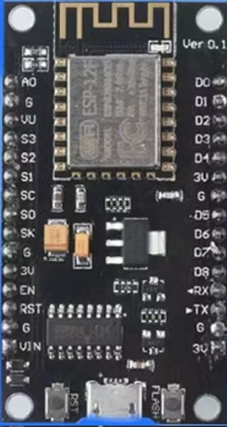
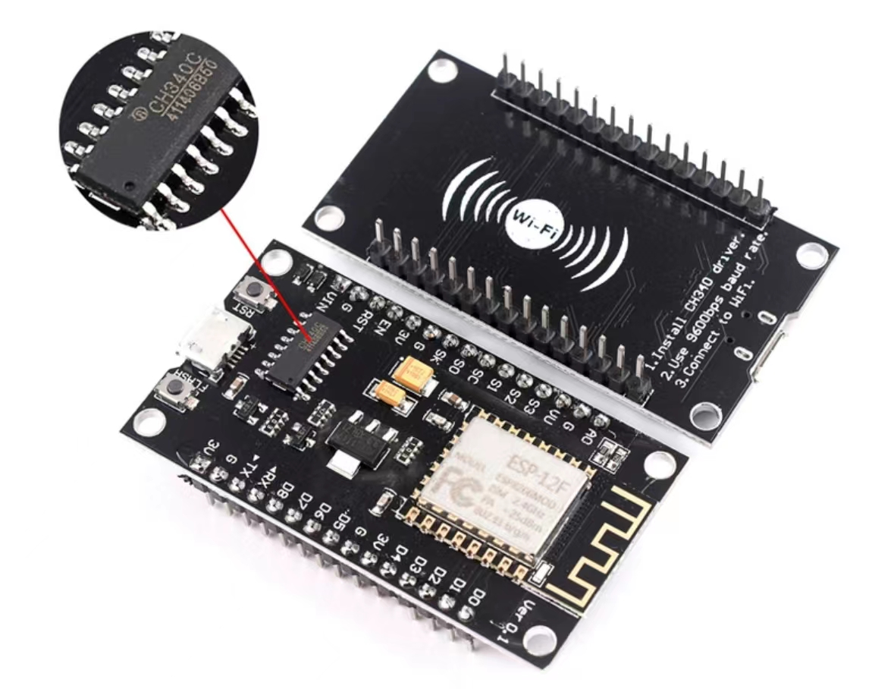
初见真容，一见钟情~
NodeMCU是一个开源的IoT物联网硬件开发板。而且它还有一颗地道的“中国芯”—ESP8266模块。
esp8266NodeMCU

Slide 3
GPIO----(General-purpose input/output)输入输出
输出模式
当我们编程把GPIO引脚配置为输出模式的时候，可以控制引脚输出高电平或者低电平，如果芯片供电为5V，我们设置GPIO引脚为高电平，使用万用表测量GPIO的引脚可以量到引脚的电压为5V，反之设置GPIO引脚为低电平，那么通过万用表测试GPIO的引脚电压为0V。如果芯片的供电为3.3V，那么如果引脚设置为输出且为高电平的时候的引脚的电压为3.3v，所以我们可以知道GPIO上面的引脚的高电平的电压等于芯片的供电电压。（听你的）
输入模式
当我们编程把芯片的引脚配置为输入模式的时候，我们可以读取芯片的某个寄存器可以知道引脚上面的电压是高电平还是低电平。（听他的）
两种状态：高电平（HIGH）、低电平（LOW）

Slide 4
什么需要输入什么需要输出？？？
esp8266NodeMCU

Slide 5
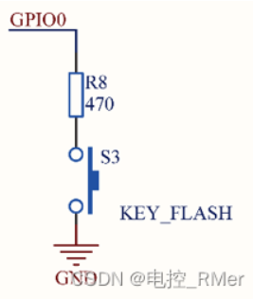
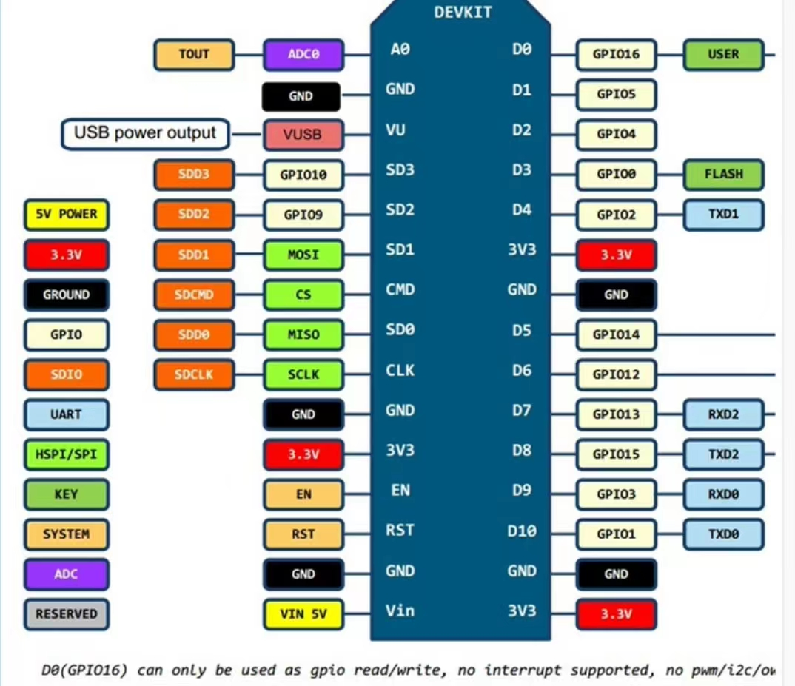
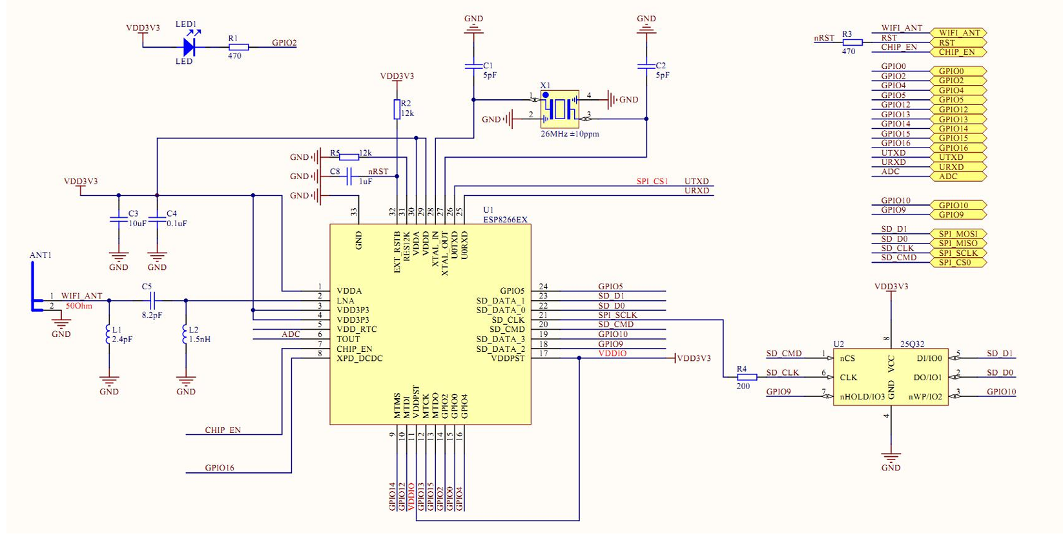
如何点亮它呢？

Slide 6
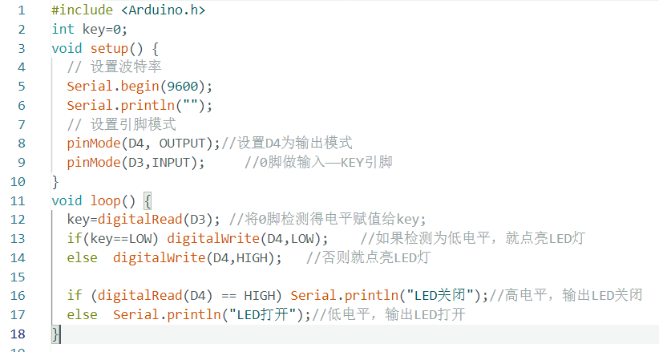
理论成立，实践开始

Slide 7
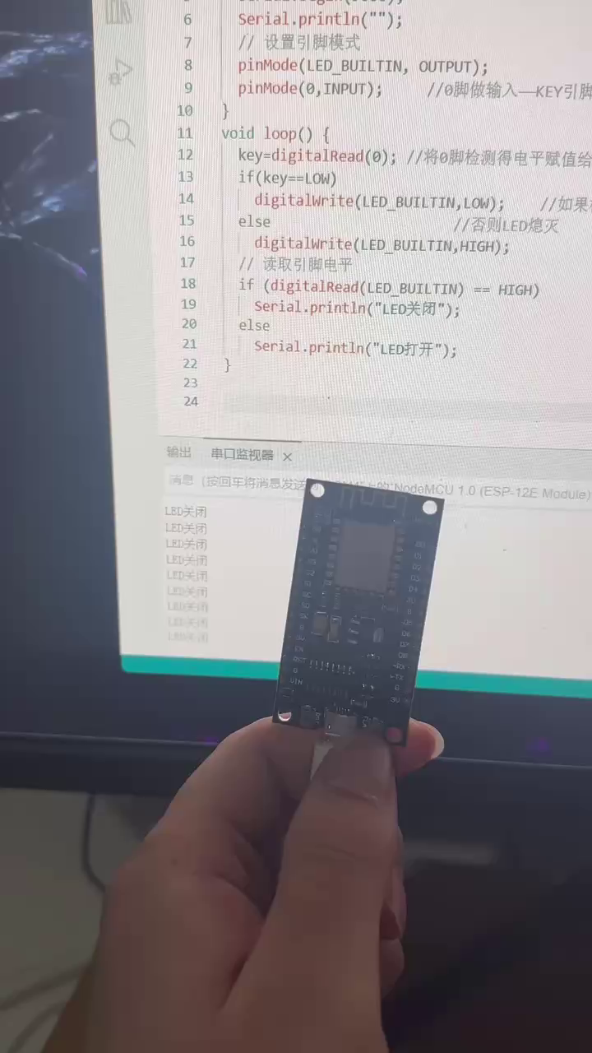
看看我们的成果

Slide 8
感谢您的观看
下周见

